Slide 1
Муниципальное казенное дошкольное образовательное учреждение «Детский сад общеразвивающего вида №15 «Яблонька»
Творческий и познавательно – игровой проект
« В гостях у сказки»
Воспитатель: Антропова Алла Дмитриевна
г.Шадринск. Курганская область

Slide 2
Актуальность: Одной из важнейших задач развития личности ребенка дошкольного возраста является освоение им духовного богатства народа, его культурно – исторического опыта. В современном обществе возникла проблема – люди стали меньше читать книги. Появилось много альтернативы «живому» чтению - это и электронные книги, и телевидение, и компьютеры. Но роль книги все же неоспорима. Персонажи сказок хорошо знакомы детям, их черты характера ярко выражены, мотивы поступков понятны. Язык сказок очень выразителен, богат образными сравнениями, имеет несложные формы прямой речи. Все это позволяет вовлечь ребенка в активную речевую работу. Сказки в дошкольном возрасте служат средством нравственного, умственного, эмоционального развития. Книги развивают мышление, память, воображение, обогащают словарный запас детей, развивают связную речь. Наблюдая за воспитанниками и общаясь с ними, мы обратили внимание, что речь у детей младшего дошкольного возраста плохо развита, они затрудняются рассказать о том, как прошли выходные, или пересказать какое-нибудь литературное произведение.

Slide 3
В. Сухомлинский писал: «Чтение книг –тропинка, по которой умелый, умный, думающий воспитатель найдет путь к сердцу ребенка». Е. А Флерина отмечала, что литературные произведения (сказки в том числе), дают детям готовые языковые формы, словесные характеристики образа, определения, которыми оперирует ребенок. При помощи художественного слова воспитанники практически осваивают грамматические нормы языка в единстве с его лексикой. Анализ практики приобщения к чтению сказок показал, что знакомство воспитанников со сказками используется в недостаточном объеме, теряется традиция семейного чтения, а ведь в процессе чтения взрослый легко устанавливает эмоциональный контакт с ребенком. Исходя из этого у детей дошкольного недостаточные знания о сказках. Актуальность темы нам видится в приобщении воспитанников к традиционному русскому фольклору. Дети дошкольного возраста хорошо воспринимают фольклорные произведения благодаря их мягкому юмору, ненавязчивому дидактизму и знакомым жизненным ситуациям. С помощью реализации данного проекта мы хотим систематизировать знания детей о сказках, развить связную речь детей, обогатить словарный запас воспитанников,

Slide 4
Цель проекта: формировать интерес детей младшего дошкольного возраста к устному народному творчеству (сказкам); в рамках реализации инновационного проекта ДОУ « Приобщение детей к истокам русской народной культуры», создание условий для активного использования сказок в повседневной деятельности детей. Задачи: 1.расширять представления о сказках; 2.формировать нравственное воспитание детей на эмоционально-чувственной основе через чтение сказок; 3.учить детей слушать, слышать, рассуждать, развивать умения применять свои знания в беседе, добиваться связных высказываний; 4.формировать умение инсценировать эпизоды сказок, показывать сказки с помощью разных видов театра. 5. развивать у детей речь, обогащать словарь детей, формировать умение отображать свои впечатления в продуктивных видах деятельности; 6. развивать у детей творческие способности, воображение, фантазию; 7. воспитывать дружеские доброжелательные отношения между детьми и родителями.

Slide 5
Административная группа: Воспитатели группы. Инициативная группа: воспитатели, музыкальный руководитель, инструктор по физической культуре. Материальные ресурсы: настольный театр, пальчиковый театр, теневой театр, костюмы персонажей сказок, теремок, раскраски по мотивам сказок, дидактические игры, книги, сюжетные картинки, телевизор, ноутбук, магнитофон, художественная литература, наглядный иллюстрированный материал и прочее. Предполагаемый результат: -Дети знакомы со многими русскими народными сказками, знают их содержание. -Дети изображают в играх - драматизациях, кукольных театрах, настольных театрах передают своего героя сказки. - Высокий интерес родителей к участию в мероприятиях группы: совместному чтению сказок дома, литературный вечер,(конкурсы рисунков, поделок, пополнение развивающей среды и т. д.) - Семейный театр познавательная активность, творческие способности, коммуникативные навыки. -Организация выставки рисунков «Мой любимый сказочный герой»;

Slide 6
Мы все разные и все вместе

Slide 7
Драматизация русской народной сказки « Репка»

Slide 8
Ложковый театр по сказке « Колобок»

Slide 9
Пальчиковый театр « Заюшкина избушка»

Slide 10
Драматизация русской народной сказки « Теремок»

Slide 11
Семейные традиции

Slide 12
Стенд «Педагогическая ценность русских народных сказок»

Slide 13
Лепбук по сказкам

Slide 14
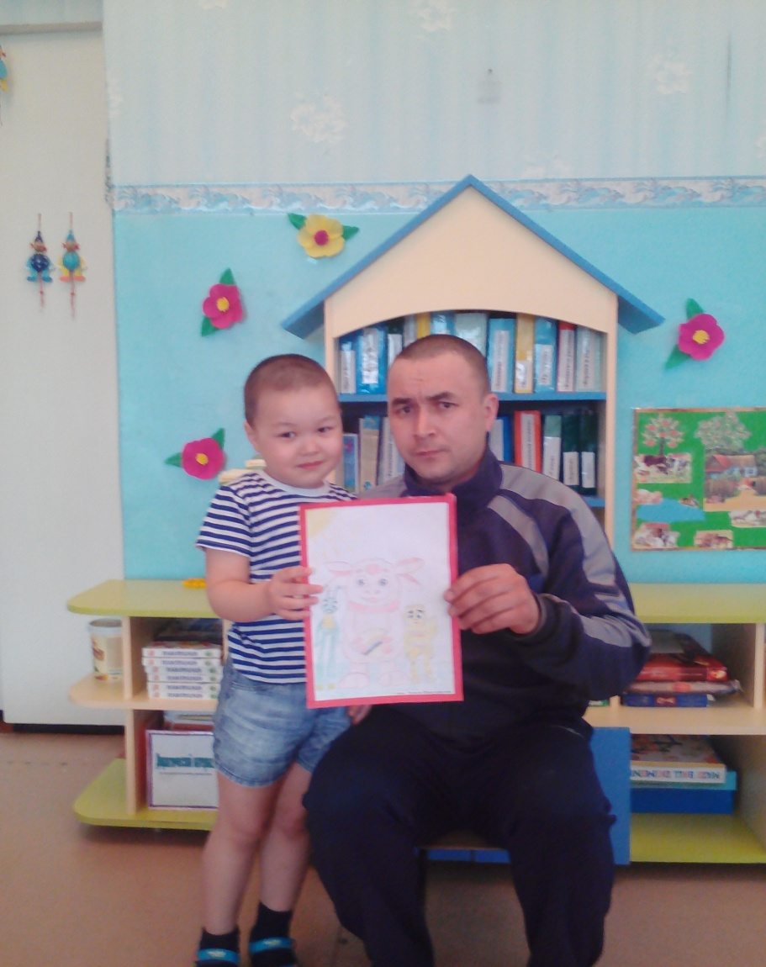
Рисунок « Мой любимый сказочный герой»

Slide 15
Спасибо за внимание

